Slide 1


Slide 2
시작
장바구니 현황
회원정보 확인 여부
NO
NO
NO
시스템 종료
회원가입
시스템 종료
결제 방법
카드 결제
YES
YES
인적사항 입력
스탬프
스탬프 개수 불충분
YES
NO
멤버십 번호 발급
스탬프
사용
커피 구매
스탬프 적립 현황
멤버십 비밀번호 찾기
추가 구매 여부
시스템 종료
추가 구매

Slide 3
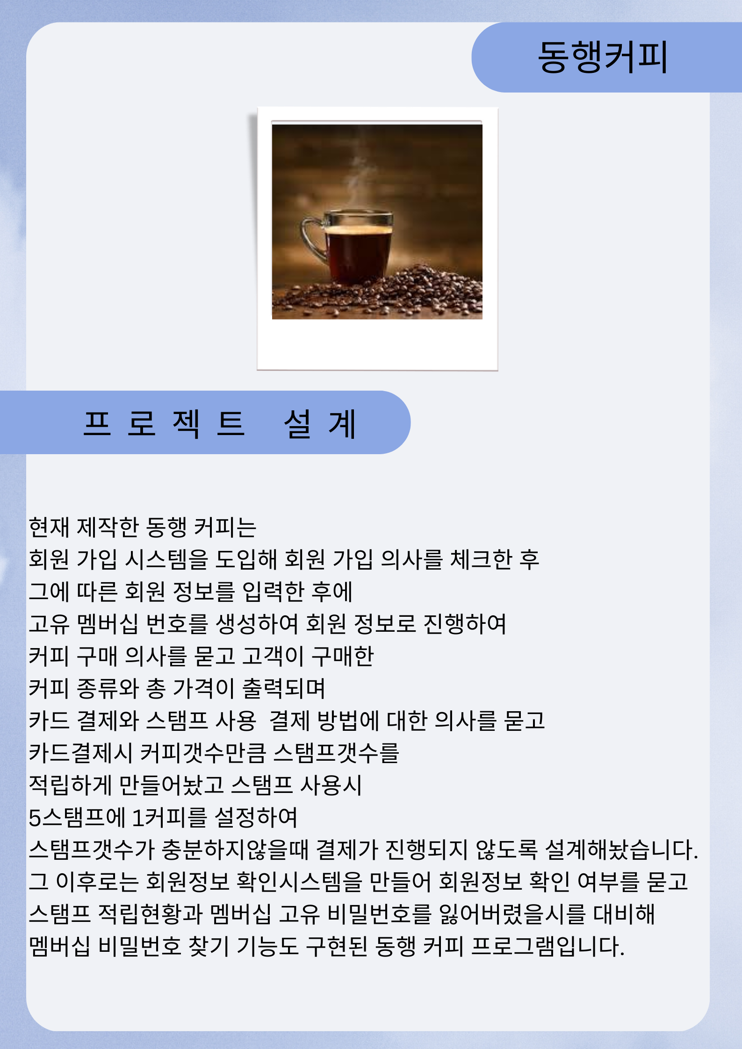

Slide 4
